Slide 1

PROGRAMOWANIE URZĄDZEŃ
MOBILNYCH 1
WYKŁAD 0
PODSTAWOWE INFORMACJE
TREŚCI PROGRAMOWE
ZASADY ZALICZENIA

Slide 2

PODSTAWOWE INFORMACJE
Rafał Lewandków
pokój 075
rafal.lewandkow2@uwr.edu.pl
Forma zajęć i liczba godzin:
Wykład 15 godz. /Laboratorium 30 godz.
Materiały do zajęć: https://github.com/RafLew84/ProgUM
Literatura obowiązkowa i zalecana:
• https://kotlinlang.org/docs/home.html
https://developer.android.com/courses
Nakład pracy studenta:
Praca własna studenta: 30 godz.
Łączna liczba godzin 75
Liczba punktów ECTS: 3

Slide 3
ZASADY ZALICZENIA
Warunkiem zaliczenia laboratorium jest uzyskanie pozytywnej oceny z list zadań.
Przewidzianych jest 6 list zadań.
Z każdej listy wystawiana jest osobna ocena.
Dopuszczalne jest nieoddanie lub niezaliczenie jednej listy. Za tą listę student otrzymuje ocenę 2.0.
Każda lista ma określony termin zwrotu i punktację. Za każdy tydzień opóźnienia ocena obniżana jest o 1.
Listy oddawane są podczas zajęć laboratoryjnych.
Do list zadań dołączana jest lista pytań, na które student jest zobowiązany odpowiedzieć ustnie podczas zajęć laboratoryjnych. Z każdej listy pytań (o ile istnieje) losowane są pytania. Liczba pytań jest zależna od liczby punktów na liście. Przykładowo, jeśli lista ma 10 punktów, a z zadań praktycznych student może otrzymać 5 punktów, losowane jest 5 pytań. Pytania dotyczą zarówno teorii jak i praktyki.

Slide 4
ZASADY ZALICZENIA
Warunkiem zaliczenia laboratorium jest uzyskanie pozytywnej oceny z list zadań.
Student jest zobowiązany do przekazania kodu źródłowego w repozytorium GitHub. Link do repozytorium należy podać jako odpowiedź na zadanie na platformie MS Teams. Brak linku do repozytorium z rozwiązaniami zadań jest równoznaczny z brakiem zaliczenia przedmiotu.
Ocena końcowa jest średnią arytmetyczną ocen z list
Ocena 3,0 – średnia 3,0 – 3,24
Ocena 3,5 – średnia 3,25 – 3,74
Ocena 4,0 – średnia 3,75 – 4,24
Ocena 4,5 – średnia 4,25 – 4,74
Ocena 5,0 – średnia 4,75 – 5,0
Dopuszczalne są trzy nieobecności nieusprawiedliwione na zajęciach laboratoryjnych. Przy czwartej nieobecności automatycznie wstawiany jest status nieklasyfikowany.
Oceny i punktacja jest dostępna na bieżąco w pliku na platformie MS Teams.

Slide 5
Treści Programowe
0. Wstęp
Typy danych, Wyrażenia, Instrukcje, Pętle
Garbage Collection
Funkcje
Kolekcje
Klasy
Obiekty i Interfejsy
Inicjalizacja i Delegacja
Fundamenty Aplikacji. Aktywność, Cykl Życia. Jetpack Compose
Podstawy Tworzanie UI, Kompozycja, Rekompozycja, Stan
Elementy Struktury UI, Scaffold, Obsługa Kolekcji
Nawigacja w Aplikacji. Compose Navigation, Tab Navigation, Drawer
Wzorce Projektowe – Strukturalne i Kreacyjne
Wzorce Projektowe – Behawioralne
Widgety

Slide 6
Kotlin – Język Przemysłowy
Kotlin (Introduced 2011, Version 1.0: 2016)
FORTRAN: FORmula TRANslation (1957)
LISP: LISt Processor (1958)
ALGOL: ALGOrithmic Language (1958)
COBOL: COmmon Business-Oriented Language (1959)
BASIC: Beginners’ All-purpose Symbolic Instruction Code (1964)
Simula 67, the Original Object-Oriented Language (1967)
Pascal (1970)
C (1972)
Smalltalk (1972)
C++: A Better C with Objects (1983)
Python: (1990)
Haskell: Pure Functional Programming (1990)
Java: Virtual Machines and Garbage Collection (1995)
JavaScript: (1995)
C#: (2000)
Scala: (2003)
Groovy: (2007)

Slide 7
JVM, JRE, JDK
JDK (Java Development Kit) - Pakiet Programisty Javy. JDK zawiera Środowisko Uruchomieniowe Javy (tzn. JRE) oraz zestaw narzędzi niezbędnych do wytwarzania oraz kompilowania oprogramowania tworzonego w języku JAVA.
JRE (Java Runtime Environment) - Środowisko Uruchomieniowe Javy. W skład JRE wchodzi Wirtualna Maszyna Javy (JVM) + zbiór klas oraz narzędzi wymaganych do uruchomienia aplikacji wytworzonych w języku JAVA.
JVM (Java Virtual Machine) - Wirtualna Maszyna Javy. Środowisko zdolne do wykonywania skompilowanego kodu aplikacji (kod bajtowy Javy).

Slide 8
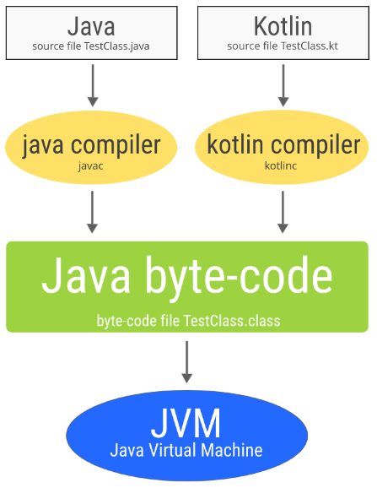
Interoperacyjność

Slide 9
Kotlin
Statyczne typowanie danych – na etapie kompilacji typy wyrażeń są znane a kompilator sprawdza czy istnieją pola i metody w obiektach do których odwołujemy się w kodzie
Domniemanie typów – typ danych jest określany przez kompilator na podstawie kontekstu
Typy nullowalne - NullPointerException
Programowanie Funkcyjne
OOP
Można łączyć programowanie obiektowe i funkcyjne

Slide 10
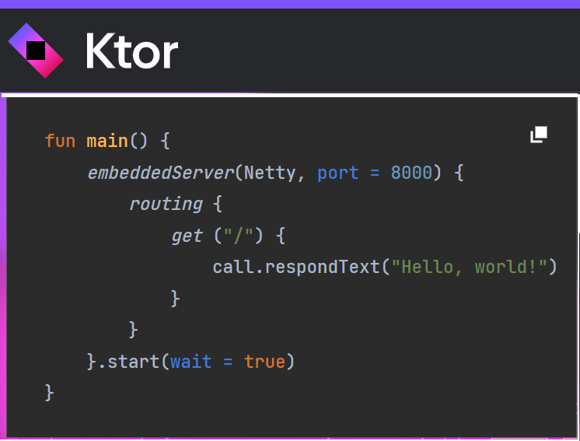
Kotlin

Slide 11
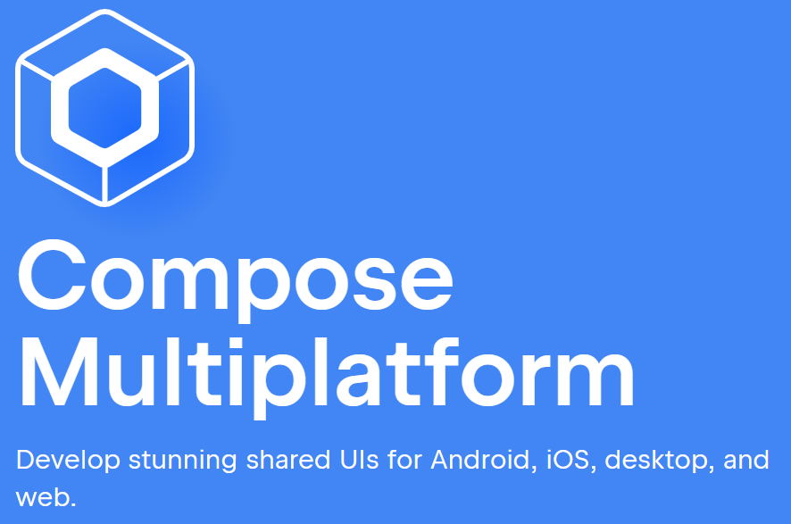
Kotlin

Slide 12
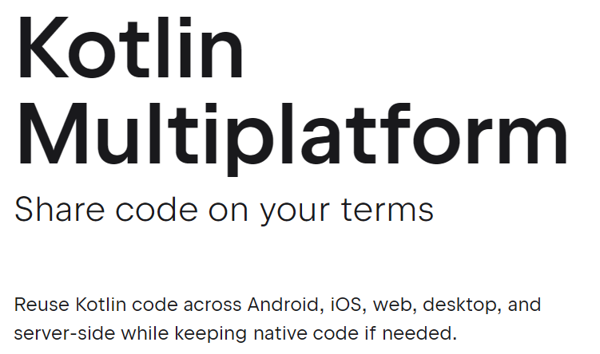
Kotlin

Slide 13
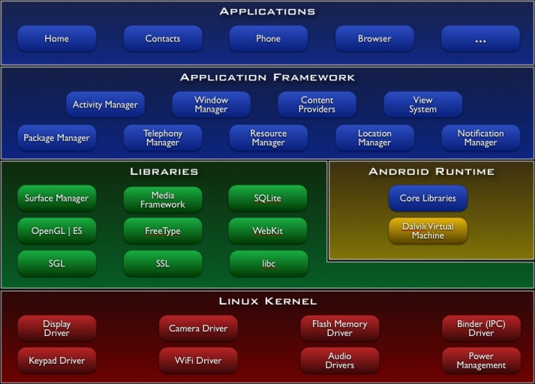
Android

Slide 14
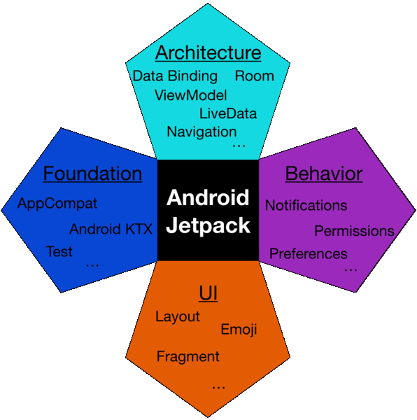
Android

Slide 15

Android Studio

